Slide 1
企业文化宣传PPT模板
适用于公司简介、企业文化、商业创业融资等用途
延时符

Slide 2
目 录 页
1
企业简介
2
企业荣誉
企业团队
3
4
企业产品
企业客户
5

Slide 3
1
公司简介
Company profile
延时符

Slide 4
公司简介
华硕是目前全球第一大主板生产商、全球第三大显卡生产商，同时也是全球领先的3C解决方案提供商之一，致力于为个人和企业用户提供最具创新价值的产品及应用方案。华硕的产品线完整覆盖至笔记本电脑、主板、显卡、服务器、光存储、有线/无线网络通讯产品、LCD、掌上电脑、智能手机等全线3c产品。其中显卡和主板以及笔记本电脑三大产品已经成为华硕的主要竞争实力。。
遍布全球20多个国家和地区的分支机构，以及十万名员工，共同将华硕打造成年营业额超过165亿美金的信息产业巨擘。

Slide 5
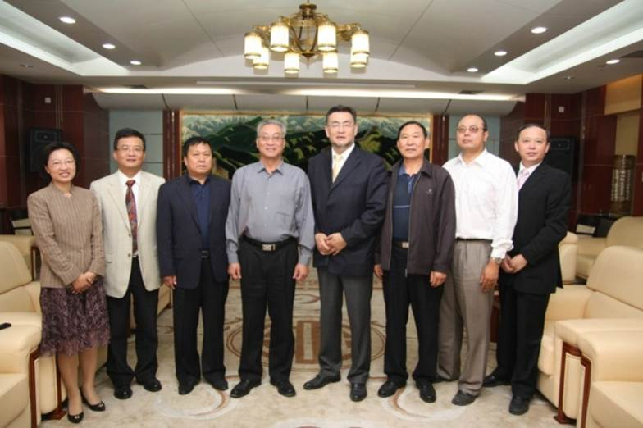
企业简介
企业管理团队
某某公司是全球领先的综合通信解决方案提供商。公司通过为全球160多个国家和地区的电信运营商和企业网客户提供创新技术与产品解决方案，让全世界用户享有语音、数据、多媒体、无线宽带等全方位沟通。公司成立于1985年，在香港和深圳两地上市，是中国最大的通信设备上市公司。
某某公司是全球领先的综合通信解决方案提供商。公司通过为全球160多个国家和地区的电信运营商和企业网客户提供创新技术与产品解决方案
主营业务
18
年风雨兼程
18
全国18家分公司
3亿
年营业额
20%
五年经济增长
30万
员工数
…

Slide 6
企业理念
诚信铸就品质
远见
创新引领未来
决策
点击输入简要文字内容，文字内容需概括精炼，不用多余的文字修饰，言简意赅的说明分项内容。点击输入简要文字内容，文字内容需概括精炼，不用多余的文字修饰，言简意赅的说明分项内容……
点击输入简要文字内容，文字内容需概括精炼，不用多余的文字修饰，言简意赅的说明分项内容……
创新
感召
执行

Slide 7
发展历程
2007年
2010年
2010年
此处添加目标扼要说明，
添加简短说明文字。
此处添加目标扼要说明，添加简短说明文字。
此处添加目标扼要说明，
添加简短说明文字。
2013年
2015年
此处添加目标扼要说明，添加简短说明文字。
此处添加目标扼要说明，
添加简短说明文字。

Slide 8
企业文化
区域领先的传媒文化公司全国优秀媒体服务商
定位
诚信、敬业、务实、创新
理念
国际化、品牌化、专业化
目标
成就客户、成就品牌、成就员工
使命
诚信铸就品质；创新引领未来

Slide 9
企业文化
人文
●尊重人才、鼓励创新，全方位打造人文气息
●人文感知，社会责任感
●策略先导-实效执行-解决之道，定制式解决方案

Slide 10
公司大事记
2013年5月
2015年2月
公司成立
公司获市科技进步奖
成立产品研究院
2013年8月
门户网站发布
举办品牌运营大会
2014年4月
2014年12月
研制成功自主产权品牌
公司年销售额达50000万人民币
2014年5月
产品同时在线人数达100万

Slide 11
企业文化
追求
●追求客户利益最大化
●追求优质满意的服务
●追求可持续发展的战略方针
●追求以人为本的生存之道

Slide 12
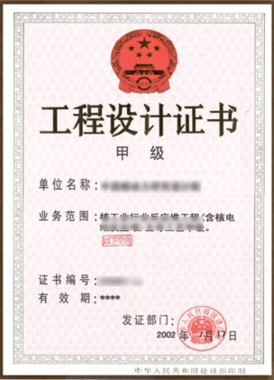
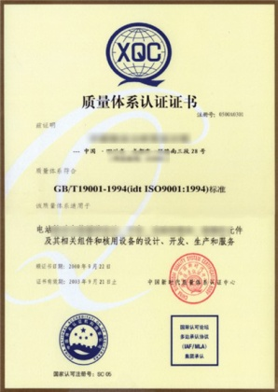
技术资源
您的
文字
添加标题文字
单击添加段落文字内容
单击添加段落文字内容
单击添加段落文字内容
单击添加段落文字内容
单击添加段落文字内容
请输入您的文字请输入您的文字请输入您的文字
请输入您的文字请输入您的文字请输入您的文字
请输入您的文字请输入您的文字请输入您的文字

Slide 13
自有资源
大型楼体广告位102块
地铁视频推广
3000台
公交站牌广告位46个
公交车广告202块
机场媒体广告78个
点击输入简要文字内容，文字内容需概括精炼，不用多余的文字修饰，言简意赅的说明分项内容。点击输入简要文字内容，文字内容需概括精炼，不用多余的文字修饰，言简意赅的说明分项内容……

Slide 14
经营业绩
点击输入标题
点击添加文本
您的内容打在这里，或者通过复制您的文本后，在此框中选择粘贴，并选择只保留文字。您的内容打在这里，或者通过复制您的文本后，在此框中选择粘贴，并选择只保留文字。
您的内容打在这里，或者通过复制您的文本后，在此框中选择粘贴，并选择只保留文字。
点击添加文本
点击添加文本
点击添加文本

Slide 15
经营业绩
800
点击输入标题文本
700万
700
点击输入简要文字解说，解说文字尽量概括精炼，不用多余的文字修饰，简洁精准的 解说所提炼的核心概念。 点击输入简要文字解说，解说文字尽量概括精炼，不用多余的文字修饰。
600
650万
500万
500
400
350万
420万
300万
全年总额：
300
18,500,000
200
220万
240万
100
毛利润
0
（万元）
收入来源一
收入来源二
收入来源三
收入来源四
纯利润

Slide 16
经营业绩
点击输入本栏的具体文字，简明扼要的说明分项内容，此为概念图解，请根据您的具体内容酌情修改。
点击输入本栏的具体文字，简明扼要的说明分项内容，此为概念图解，请根据您的具体内容酌情修改。
任务四
点击输入本栏的具体文字，简明扼要的说明分项内容，此为概念图解，请根据您的具体内容酌情修改。
11月
任务二
任务三
5月
任务一
8月
点击输入本栏的具体文字，简明扼要的说明分项内容，此为概念图解，请根据您的具体内容酌情修改。
3月

Slide 17
经营业绩
华南地区
华北地区
华东地区
总部地区
点击输入简要文字内容，文字内容需概括精炼，不用多余的文字修饰，言简意赅的说明分项内容……
点击输入简要文字内容，文字内容需概括精炼，不用多余的文字修饰，言简意赅的说明分项内容……
点击输入简要文字内容，文字内容需概括精炼，不用多余的文字修饰，言简意赅的说明分项内容……
点击输入简要文字内容，文字内容需概括精炼，不用多余的文字修饰，言简意赅的说明分项内容……

Slide 18
经营业绩
1
点击输入简要文字内容，文字内容需概括精炼，不用多余的文字修饰，言简意赅的说明分项内容……。
点击输入简要文字内容，文字内容需概括精炼，不用多余的文字修饰，言简意赅的说明分项内容……
2
点击输入简要文字内容，文字内容需概括精炼，不用多余的文字修饰，言简意赅的说明分项内容……。
点击输入
主题内容
3
点击输入简要文字内容，文字内容需概括精炼，不用多余的文字修饰，言简意赅的说明分项内容……。

Slide 19
资金预算
输入
标题
点击输入简要文字内容，文字内容需概括精炼，不用多余的文字修饰，言简意赅的说明分项内容。
1000万
点击输入简要文字内容，文字内容需概括精炼，不用多余的文字修饰。
600万
输入
标题

Slide 20
2
企业荣誉
Enterprise honor
延时符

Slide 21
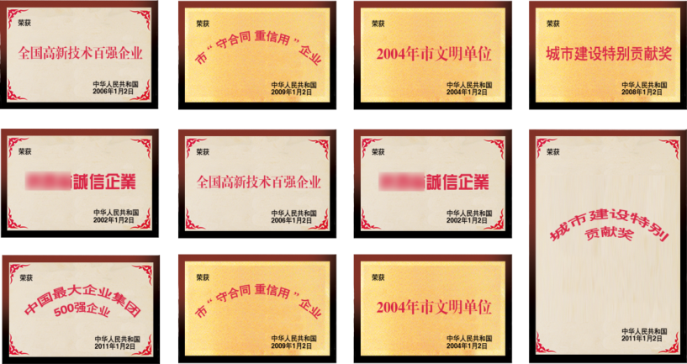
社会荣誉
点击输入简要文字内容，文字内容需概括精炼，不用多余的文字修饰，言简意赅的说明分项内容。点击输入简要文字内容，文字内容需概括精炼，不用多余的文字修饰，言简意赅的说明分项内容……

Slide 22
行业荣誉
2012某某市大运会户外广告独家运营商
2011年，被评为全市先进文明单位；城市建设特别贡献奖。
某某省十强广告运营商
2006年，XXXXX特别创新奖；全市先进文明单位；
某某市公益广告优秀合作商
2010年，全国行业一百强第19名；
《今日中国》杂志社某某市记者站
2015年，XXXX省“守合同，重信用”企业
国家一级资质广告企业
点击输入简要文字内容，文字内容需概括精炼，不用多余的文字修饰，言简意赅的说明分项内容。点击输入简要文字内容，文字内容需概括精炼，不用多余的文字修饰，言简意赅的说明分项内容……

Slide 23
3
企业团队
Enterprise team
延时符

Slide 24
团队精神
团队
力量
合作/团结-发展/共赢 没有完美的个人, 只有完美的团队
Dedicated service to the world Create our future together
Create our future together Dedicated service to the world Create our future together Dedicated service to the world Create our future together

Slide 25
公司简介
黎董
董事长
哈佛大学博士学位，有十余年行业经验，是某领域领军人物，杰出的人大代表。1992年在某公司担任中层管理；2003年任某公司执COO；2007年担任某公司执行总裁。曾于2006年、2008年、2012年分别获得某某奖项。后面还可以填写你的文字后面还可以填写你的文字。
黄总
总经理
剑桥大学博士学位，有十余年行业经验，是某领域领军人物。曾经参加过原子弹的研究；2003年任某公司执COO；2007年担任某公司执行总裁。曾于2006年、2008年、2012年分别获得某某奖项。后面还可以填写你的文字后面还可以填写你的文字。

Slide 26
项目成员
黄副总
韦副经理
金厂长
林科长
副总
副经理
厂长
科长
点击输入简要文字介绍，文字内容需概括精炼，不用多余的文字修饰，言简意赅的说明分项内容……。
点击输入简要文字介绍，文字内容需概括精炼，不用多余的文字修饰，言简意赅的说明分项内容……。
点击输入简要文字介绍，文字内容需概括精炼，不用多余的文字修饰，言简意赅的说明分项内容……。
点击输入简要文字介绍，文字内容需概括精炼，不用多余的文字修饰，言简意赅的说明分项内容……。

Slide 27
组织架构
董事会
总经理
生产副总
行政副总
经营副总
行政人事部
信息管理部
研发部
资料部
生产部
质管部
财务部
股份部
营销部
国际部
文管中心
会计出纳
对外投资部
商务中心
电子开发部
化工开发部
采购部
仓库
生管部
电子厂
生技部
质管部
质检部
行政部
人力资源部
法务部
总务室
电脑室
证券部
销售部
售后服务部
外贸部
加工部
股份制办公室

Slide 28
研发中心
某某公司是全球领先的综合通信解决方案提供商。公司通过为全球160多个国家和地区的电信运营商和企业网客户提供创新技术与产品解决方案，让全世界用户享有语音、数据、多媒体、无线宽带等全方位沟通。公司成立于1985年，在香港和深圳两地上市，是中国最大的通信设备上市公司。
某某公司是全球领先的综合通信解决方案提供商。公司通过为全球160多个国家和地区的电信运营商和企业网客户提供创新技术与产品解决方案
←上海研究中心
↓北京研究中心
↓武汉研究中心
↓广州研究中心

Slide 29
我们的优势
1
强大的执行力
点击输入简要文字内容，文字内容需概括精炼，不用多余的文字修饰，言简意赅的说明该项内容。点击输入简要文字内容，文字内容需概括精炼，不用多余的文字修饰，言简意赅的说明该项内容。
点击输入简要文字内容，文字内容需概括精炼，不用多余的文字修饰，言简意赅的说明该项内容。
3
精准的营销能力
2
对该项目的深刻理解
4
丰富的产品运营经验

Slide 30
4
企业产品
Enterprise products
延时符

Slide 31
产品概述
点击输入标题文本小标签
点击输入标题文本及描述说明
点击输入标题文本小标签
点击输入标题文本
点击输入标题描述文本
添加标题
添加标题
在此录入本图表的综合描述说明，在此录入本图表的综合描述说明。
在此录入本图表的综合描述说明，在此录入本图表的综合描述说明。

Slide 32
主打产品
(5)
(6)
(1)
(7)
(2)
(3)
(4)
产品特色设计：
(1)：请输入您的文字
(4)：请输入您的文字
(2)：请输入您的文字
(5)：请输入您的文字
(7)：请输入您的文字
(3)：请输入您的文字
(6)：请输入您的文字

Slide 33
●图片2的说明文字
●图片2的说明文字
●图片2的说明文字
●图片2的说明文字
●图片2的说明文字
●图片1的说明文字
●图片1的说明文字
●图片1的说明文字
●图片1的说明文字
●图片1的说明文字
主打产品
●图片3的说明文字
●图片3的说明文字
●图片3的说明文字
●图片3的说明文字
●图片3的说明文字
●图片4的说明文字
●图片4的说明文字
●图片4的说明文字
●图片4的说明文字
●图片4的说明文字

Slide 34
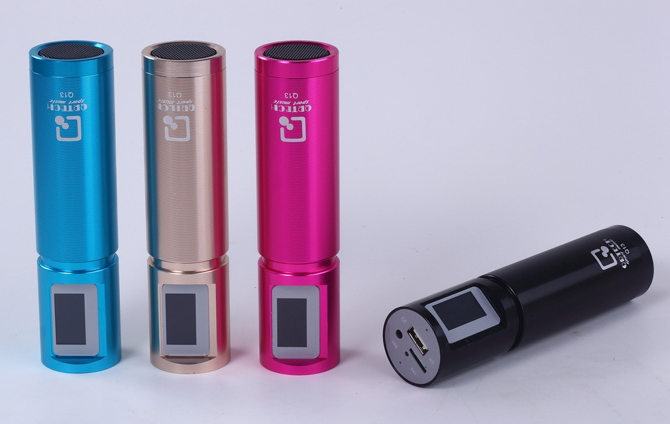
主打产品
主打产品
项目 | 参数
规格 | 60mm*85mm
重量 | 105g
颜色 | 红、黑、金
其他参数 | 您的文字
 | 您的文字
 | 您的文字
 | 您的文字
 | 您的文字
点击输入简要文字内容，文字内容需概括精炼，不用多余的文字修饰，言简意赅的说明分项内容。点击输入简要文字内容，文字内容需概括精炼，不用多余的文字修饰，言简意赅的说明分项内容……

Slide 35
产品研发计划
核心产品一
附属产品一
在此录入上述图表的综合描述说明，在此录入上述图表的综合描述说明。
在此录入上述图表的综合描述说明，在此录入上述图表的综合描述说明。
核心产品二
附属产品二
在此录入上述图表的综合描述说明，在此录入上述图表的综合描述说明。
在此录入上述图表的综合描述说明，在此录入上述图表的综合描述说明。
附属产品三
核心产品三
在此录入上述图表的综合描述说明，在此录入。
在此录入上述图表的描述说明，在此录入图表的描述说明。

Slide 36
市场分析
没时间缴罚单！
现实
需求
工作太忙，没时间做饭！
快递没人收！
项目所在传统行业存在的危机状况
想吃日式料理，附近却没有！
现在的食品安全让人不放心！
关键字设问？
关键字设问？
对不良商家投诉无门！
关键字设问？
点击输入简要文字内容，文字内容需概括精炼，不用多余的文字修饰，言简意赅的说明分项内容……
…………

Slide 37
5
企业客户
Enterprise customer
延时符

Slide 38
合作伙伴
整合行业优质资源
成就客户，成就伙伴
也成就我们自已
我们的战略合作伙伴
●请输入您的文字
●请输入您的文字
●请输入您的文字
●请输入您的文字
●请输入您的文字
●请输入您的文字
●请输入您的文字
●请输入您的文字
●请输入您的文字

Slide 39
企业客户

Slide 40
结束语
新机遇
新思路
新项目
新市场
新模式
点击输入简要文字内容，文字内容需概括精炼，不用多余的文字修饰，言简意赅的说明分项内容。点击输入简要文字内容，文字内容需概括精炼，不用多余的文字修饰，言简意赅的说明分项内容……
点击输入简要文字内容，文字内容需概括精炼，不用多余的文字修饰，言简意赅的说明分项内容。

Slide 41
THANKS
演示完毕
感谢观看
延时符

